Slide 1
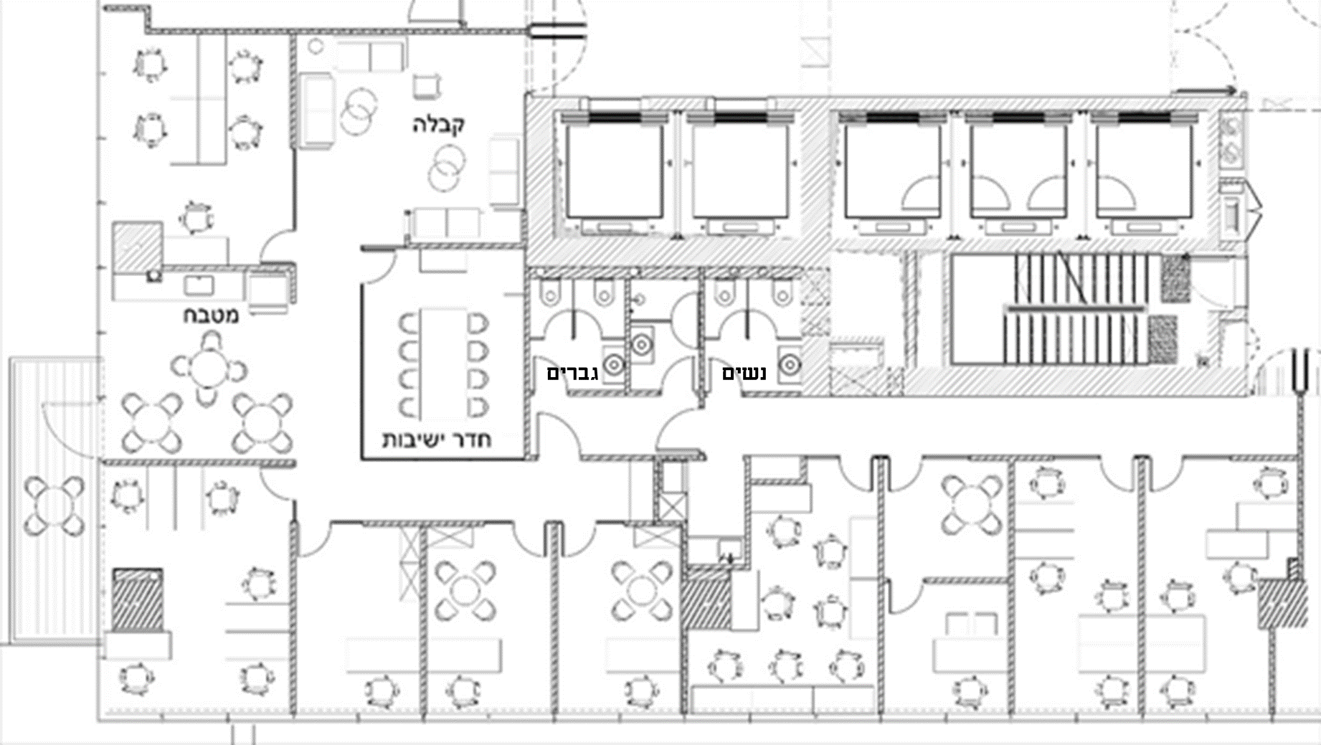

Slide 2
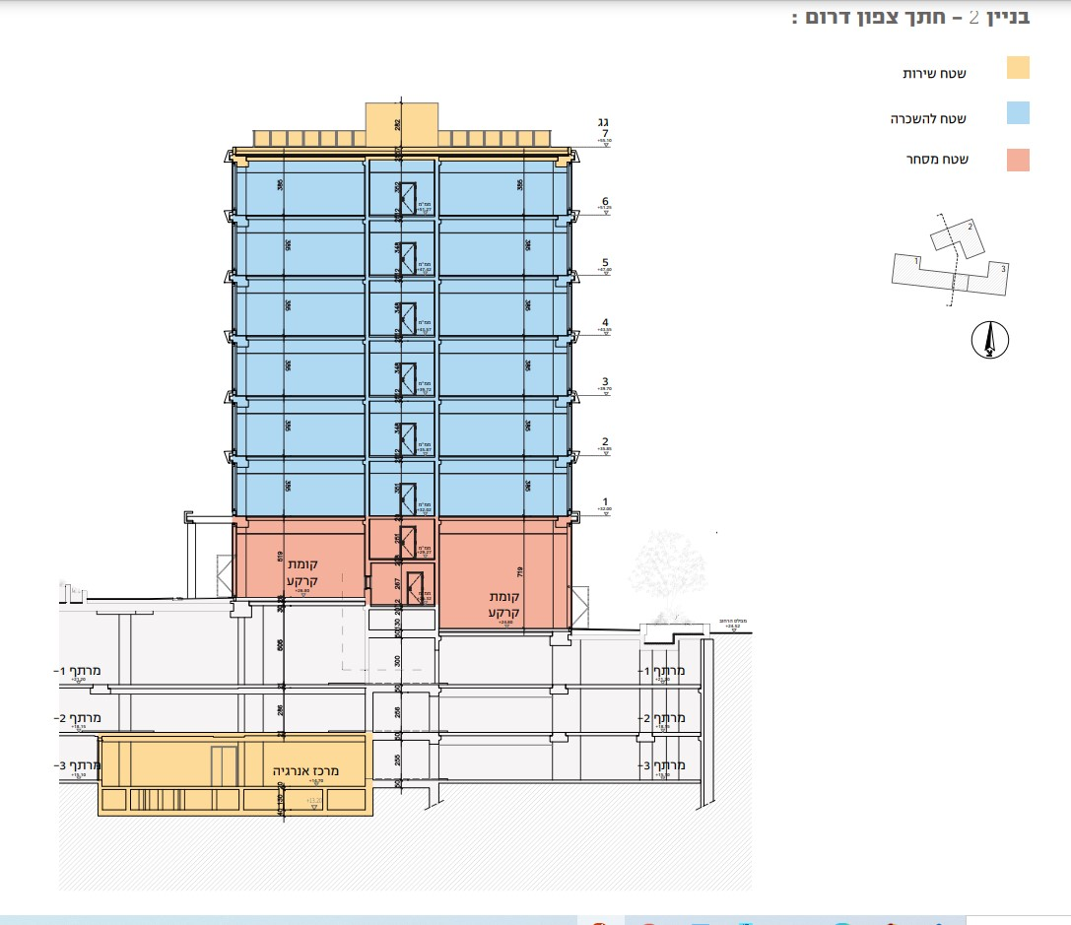

Slide 3
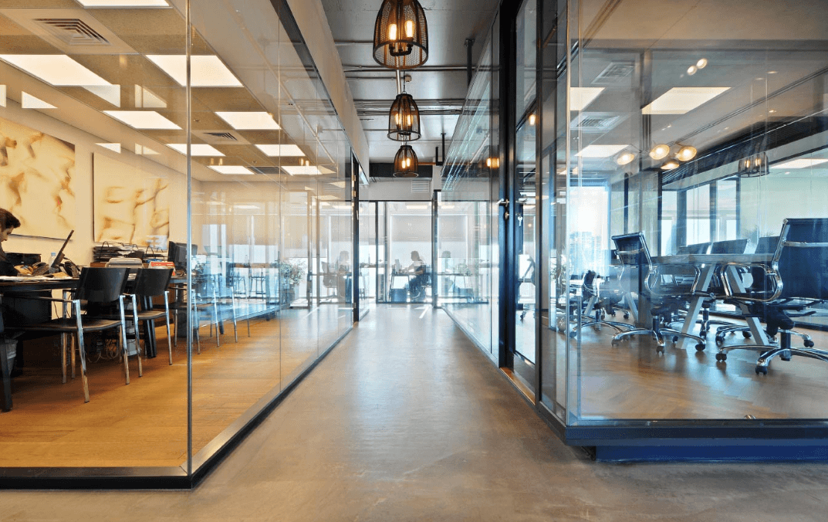

Slide 4
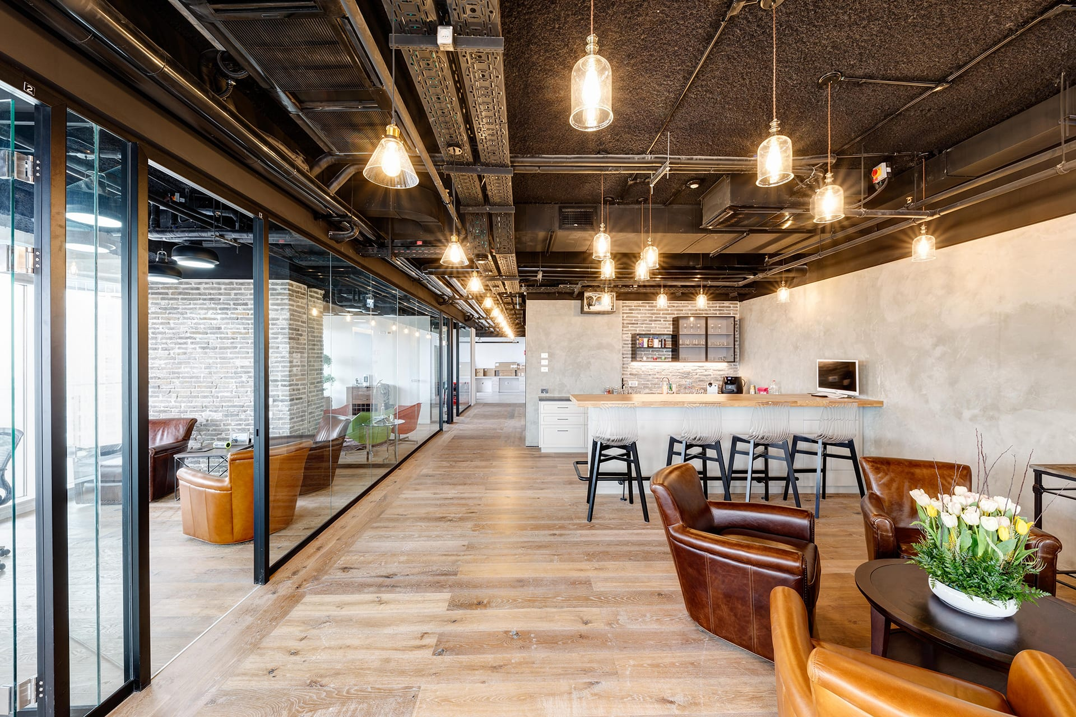

Slide 5
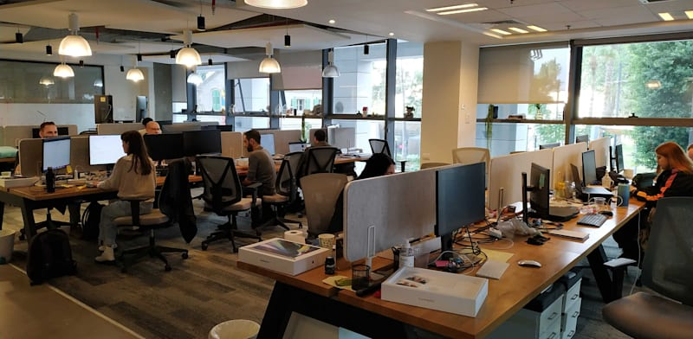

Slide 6
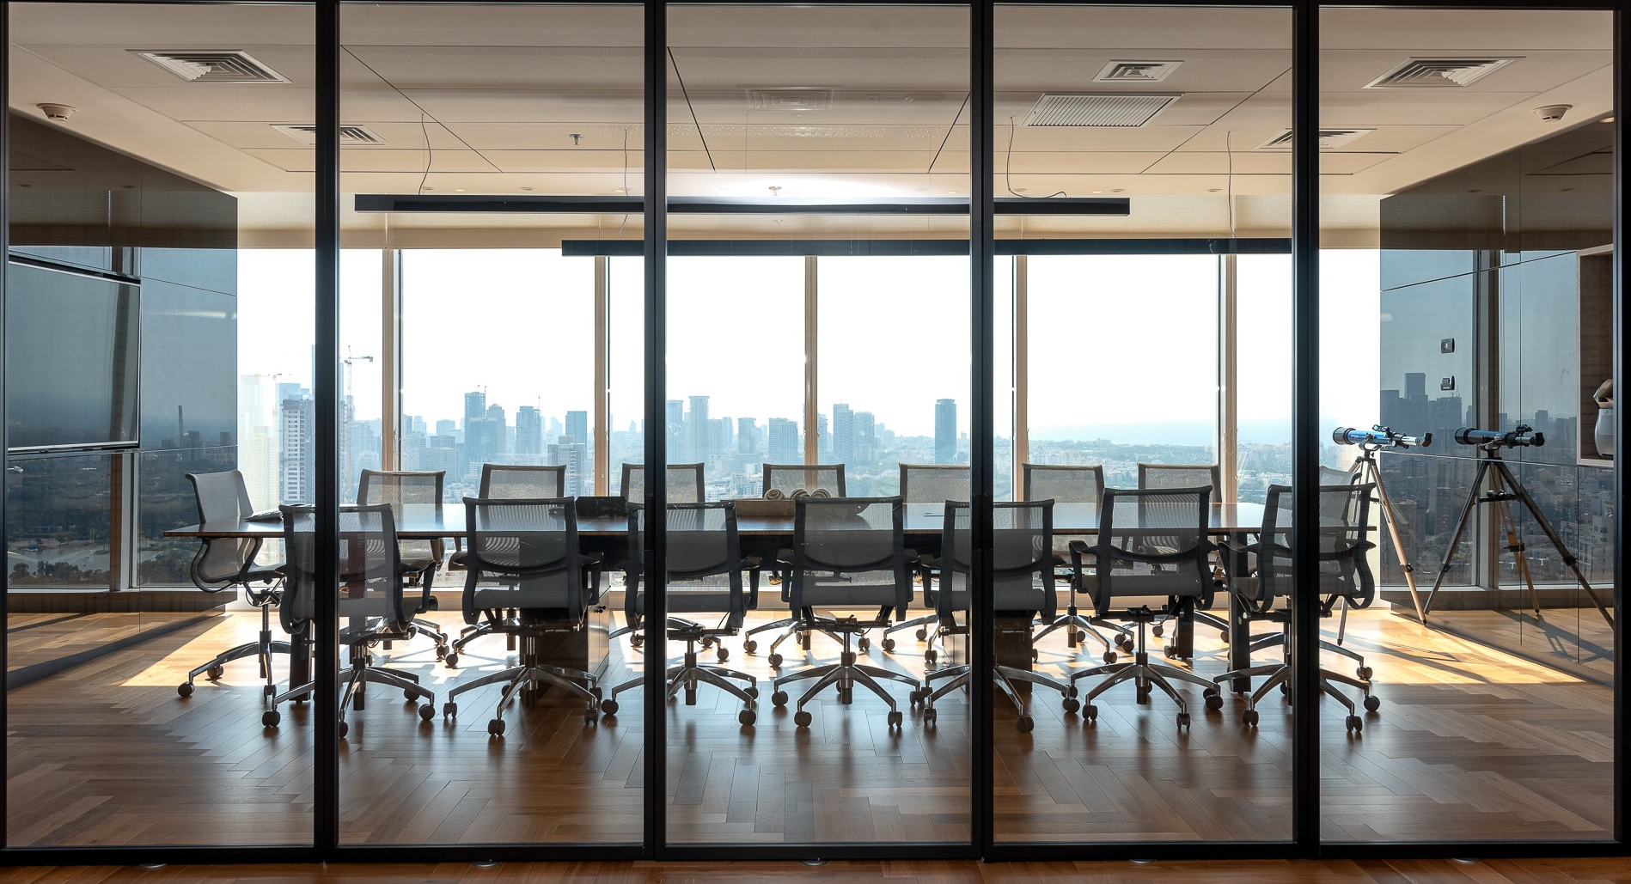

Slide 7
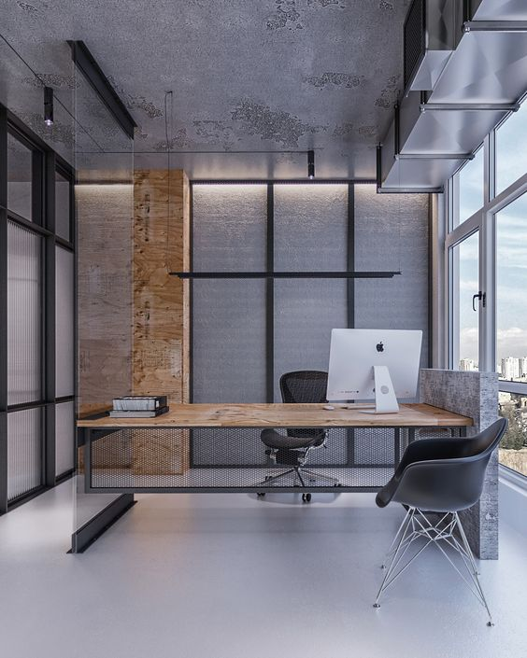
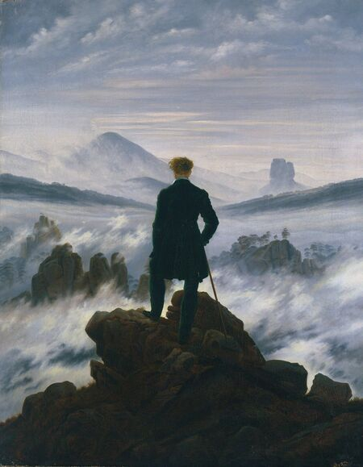

Slide 9
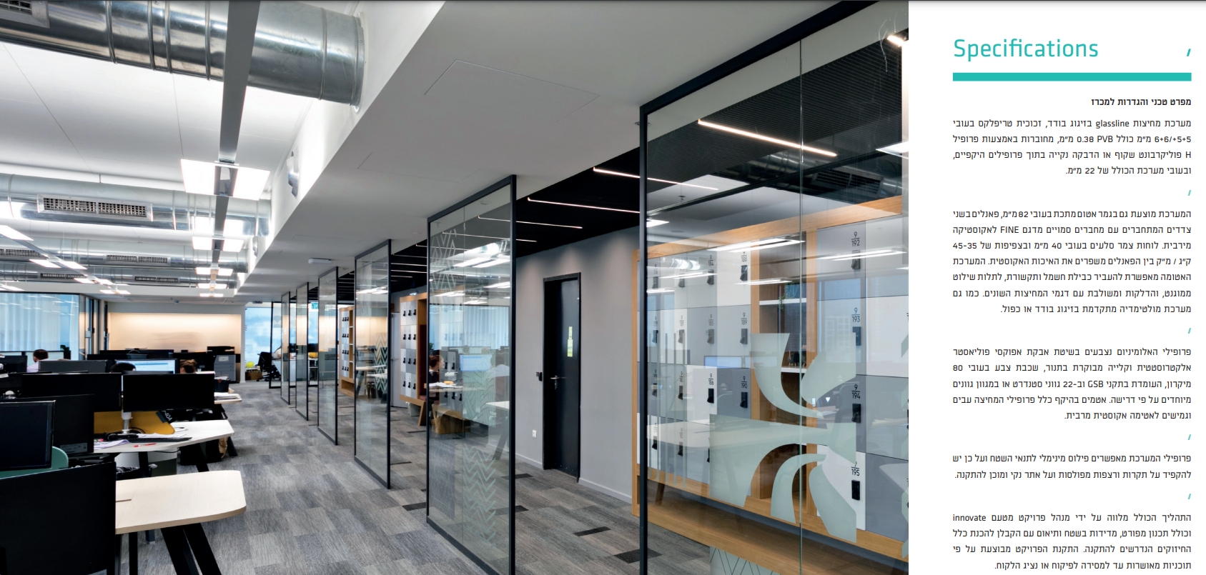

Slide 10
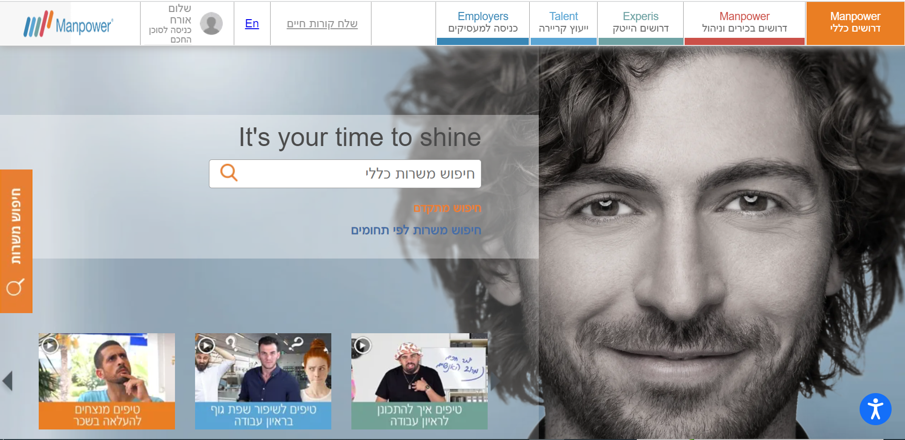
חברת כח אדם Manpower – הלקוחות שלנו ההצלחה שלך
בין הלקוחות שלנו:
Hp
Amazon
Intel
Leumi
Screen
IBM
הפינקס
פלאפון
אלקטרה
מכבי שרותי בריאות
HOT
אסם
ויסוצקי
איילון

Slide 12
וולר ושות' הנו אחד ממשרדי עורכי הדין המובילים והמוערכים בישראל, על פי דירוג BDI. לאורך שנות פעילותו, זכה המשרד למוניטין ולמעמד יוקרתי בזכות הקפדתו על ערכי הליבה, פעילות משפטית מקצועית ומיומנת, והצלחות חסרות תקדים. בתחומים רבים, ידוע המשרד כפורץ דרך וכקובע תקדימים חשובים ועקרוניים.
המשרד מעניק שירותים משפטיים, בשילוב ליטיגציה ברמה גבוהה, בתחומי המקרקעין, התכנון והבניה, דיני המכרזים והמשפט המינהלי, דיני חוזים, דיני הרשויות המקומיות, ליווי פרויקטים תשתיתיים ותחומי איכות הסביבה. לצד זאת, מתמחה המשרד ועוסק בפועל בתחום המעמד האישי, ירושות וצוואות, ייפוי כוח מתמשכים ואפוטרופסות, נאמנויות, ומתן שירותים נוטריונים.
לאורך עשרות שנים, ליווה וייצג המשרד אלפי לקוחות פרטיים, חברות פרטיות וציבוריות, בנקים מסחריים, קבלנים, עיריות, מועצות אזוריות ומקומיות, תאגידים עירוניים, עורכי דין, עמותות ועוד, תוך הפגנת יכולות ביצוע מעולות והפגנת יצירתיות משפטית. בשל המוניטין והניסיון הרב של המשרד בהליכים מורכבים ובסוגיות עקרוניות, ולאור התקדימים המשפטיים להם היה שותף, מטפל המשרד בתיקים משפטיים ש"הסתבכו", בערעורים על פסקי דין והחלטות, בכל הערכאות.
הליווי המשפטי הניתן על ידי המשרד, נעשה באופן מקצועי, אישי, אמין, ישיר, ובזמינות מירבית. השירותים המשפטיים ניתנים, לאחר גיבוש תכנית המותאמת לצרכיו ורצונותיו של הלקוח, תוך הצבת יעדים ומטרות, והשגת התוצאות הטובות ביותר עבורו.
צוות המשרד מונה כיום 4 עורכי דין, בעלי ידע וניסיון מקצועי וניהולי רב – שנים, בייעוץ משפטי, כלכלי, תכנוני וסביבתי, בנוסף, כולל המשרד גם צוות מינהלתי, ומסתייע בחברות ומומחים מקצועיים בתחומים השונים – רו"ח, יועצים כלכליים, שמאים, מנהלי פרויקטים ואדריכלים ועוד – במטרה לתת שירות מקיף, שלם, מקצועי וייחודי, ללקוחות המשרד.
לצד ייצוג הלקוח, המשרדנו שם דגש על תרומה לקהילה ולחברה בישראל. מתוך כך, המשרד ועובדיו לוקחים חלק פעיל בארגונים שונים במגזר השלישי (ללא כוונות רווח), ומעניקים שירותי "פרו בונו" (ללא תמורה) לעמותות ולמיזמים שונים.

Slide 13
